Slide 1
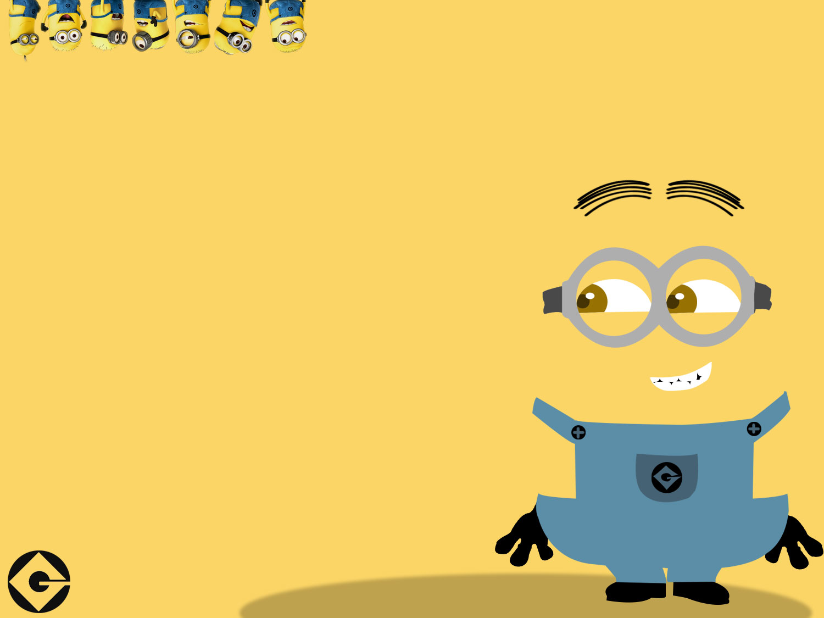
스트레스 관리 교육
17병동 이유나

Slide 2
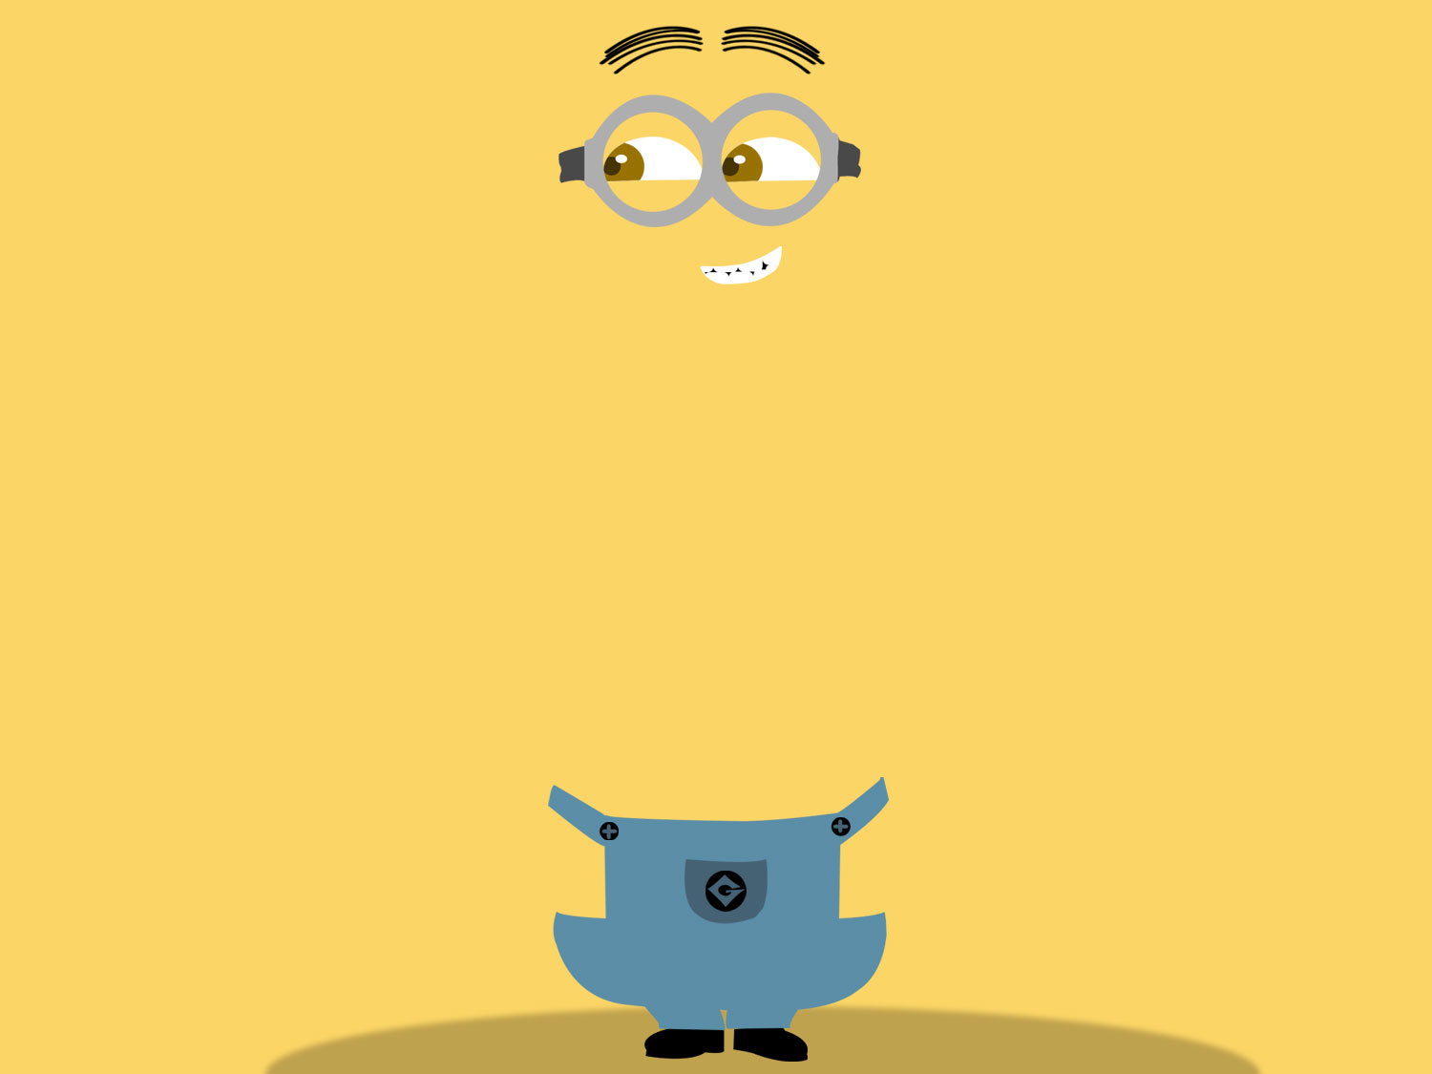


목차
1. 스트레스란?
2. 스트레스 증상
3. 스트레스 해소법 1
4. 스트레스 해소법 2
5. 스트레스 해소법 3

Slide 3

웃음의 반대말
STRESS
스 트 레 스

Slide 4
스트레스란?
살아가는데 위협을 주는
모든 내부, 외부적 자극.
교감신경의 반응이
폭발적으로 일어나
스트레스 호르몬 분비.

Slide 5
스트레스 증상
혈관수축, 혈액순환 장애
혈압상승, 긴장상태 및 중압감
당과 산소 소모, 집중력 상실
이산화탄소 발생, 두통 및 경련
체온상승, 판단력 상실
스트레스호르몬의 분비, 면역력
떨어짐
각종 질병의 원인

Slide 6
스트레스 해소법 1
전문의들이 제시한
스트레스 푸는 법 10가지
-미국 NBC 방송-

Slide 7
스트레스 푸는 법
가족이나 친구의 도움을 받으라
매일 하던 일을 계속하라
운동을 충분히 하라
카페인이나 알코올의 과다 섭취를 피하라
충분한 휴식을 취하라
식사를 제대로 하라
사교활동을 하라
자원봉사를 하라
TV 앞에 붙어 있지 말라
자신의 증세를 인정하라

Slide 8
스트레스 해소법 2
[스트레스에 대처하는 3가지 법칙]
- 미국 심장전문의 ‘로버트 엘리엇’-
1. 작은 일에 땀 흘리지 않는 것
2. 모든 것은 작은 일에 불과하다고 생각하는 것
3. 흐르는 데로 자신을 맡기는 것

Slide 9

스트레스 해소법 3
프랑스 의사들이
가장 많이 권하는
처방
“웃음”
- 프랑스의 보건전문지[상떼]-

Slide 10
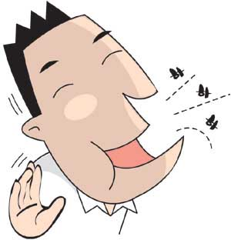
웃음실천-입꼬리 올리기
미나리
도토리
개나리
베시시
그렇지
우습지

Slide 11
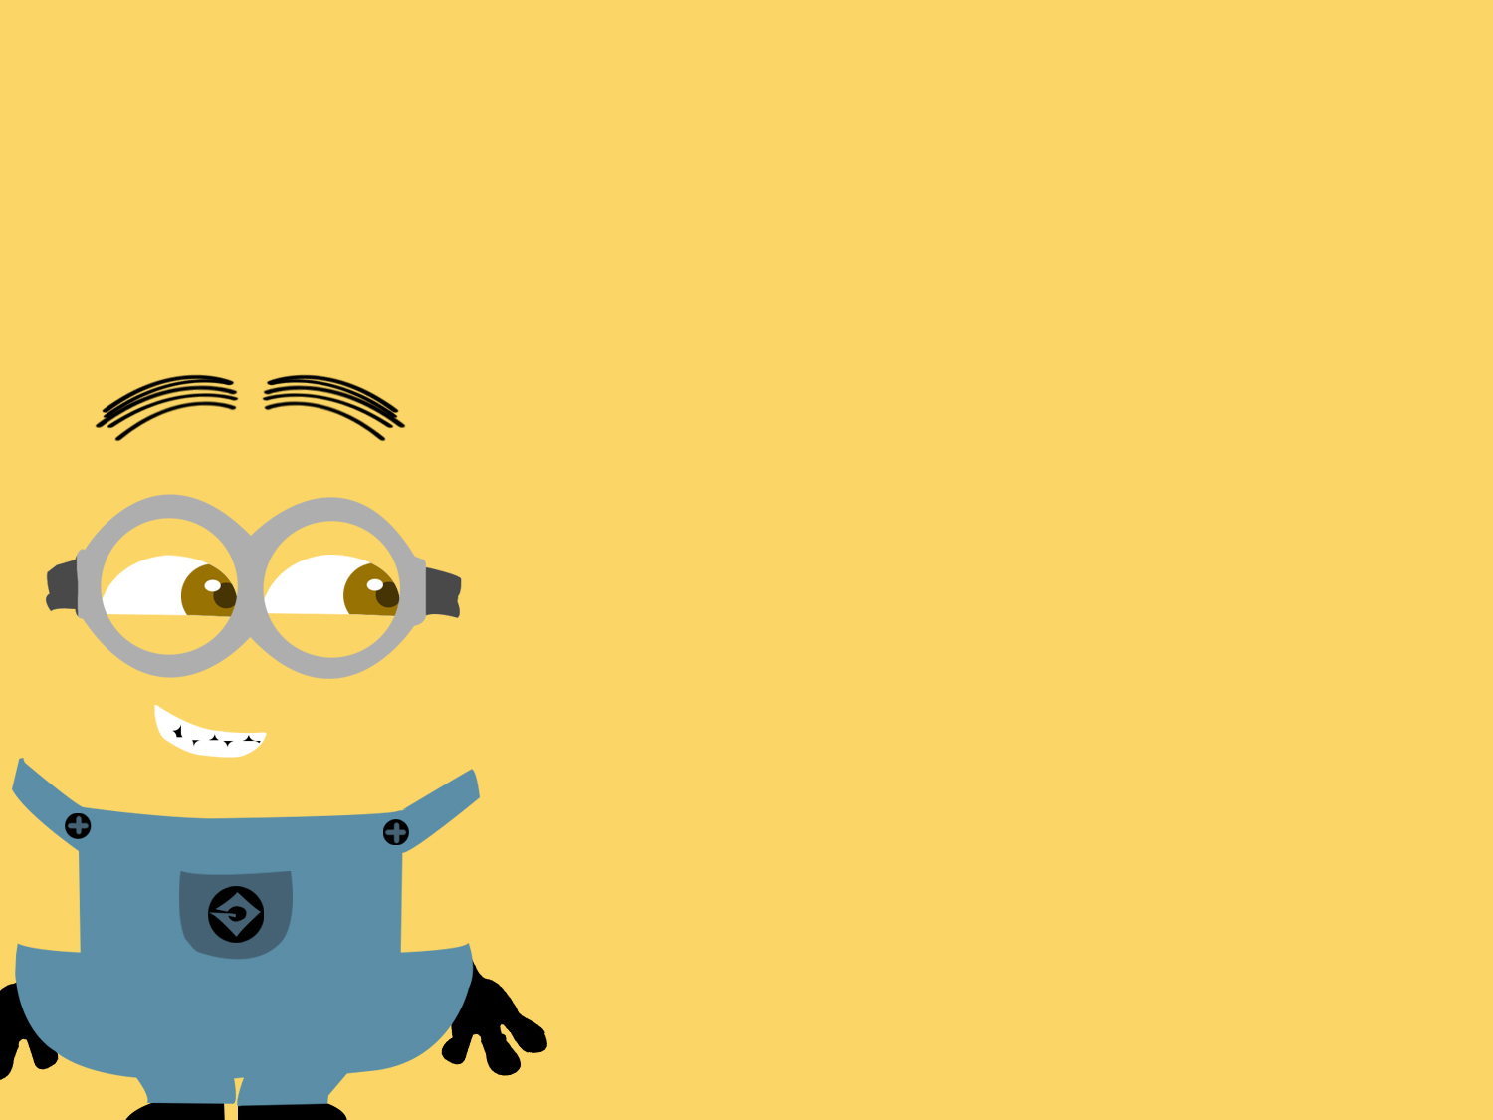

감사합니다.

